Slide 1

الكلية المتعددة التخصصات سيدي بنور
Faculté polydisciplinaire Sidi Bennour
Sécurité Informatique
Contrôle d’accès , Filtrage et ACL
Pr. Charaf Eddine AIT ZAOUIAT

Slide 2
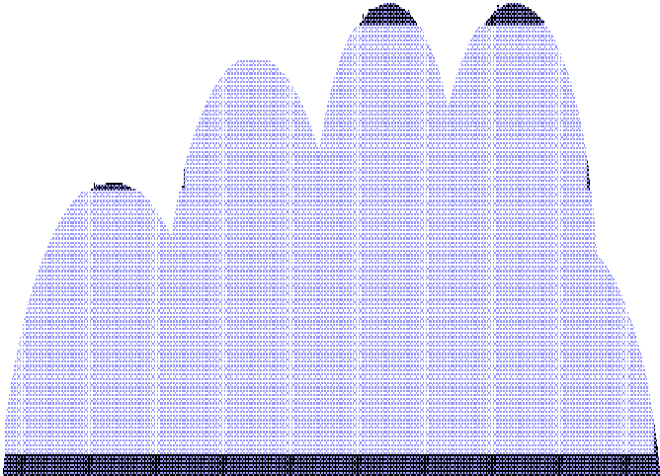
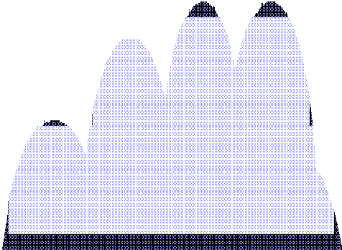






Filtrage de paquets: principe
Filtrage du trafic entrant et du trafic sortant
□ Le firewall laisse passer certains paquets et rejette d’autres paquets selon sa politique de sécurité
Réseau interne
Trafic entrant
Réseau externe
LAN
Trafic sortant
Internet
Firewall matériel ou logiciel
2

Slide 3
Filtrage de paquets: principe
Le filtrage se fait en analysant les en-têtes des protocoles, en priorité IP, UDP et TCP.
En général, on définit une règle de filtrage en considérant
Adresse IP source
Adresse IP destination
Port source
Port destination
Protocole encapsulé (ICMP, UDP, TCP…)
Flag ACK (de TCP)
Type du message ICMP
A chaque règle de filtrage est associé une action:
Laisser passer le paquet ou
Détruire/Rejeter le paquet
3

Slide 4



Exemple de règles de filtrage
Politique: Autoriser l’extérieur à accéder au service web sur le réseau périphérique
Internet
Routeur
192.168.22.35
Web/80 TCP
externe
Réseau Périphérique
Routeur
interne
Réseau Privé
Règle | Direction paquet | IP Source | IP Dest | Prot | Port Source | Port Dest | ACK=1 | Action
A | Sortant | 192.168.22.35 | Toutes | TCP | 80 | > 1023 | Oui | Autoriser
B | Entrant | Toutes | 192.168.22.35 | TCP | > 1023 | 80 | --- | Autoriser
C | Toutes | Toutes | Toutes | Tous | Tous | Tous | --- | Refuser

Slide 5
Types de filtrage
Filtrage sans état: Stateless
€Filtrage simple: Regarder chaque paquet à part et le comparer à une liste de règles préconfigurées (ACL)
€Implémenté sur les routeurs et les systèmes d’exploitations
□Limites
€Utiliser un trop grand nombre de règles pour que le Firewall offre une réelle protection
€Sensibles aux attaques IP spoofing / IP flooding; attaques DoS

Slide 6
Types de filtrage
Filtrage à état: Statefull
€Tracer les sessions et les connexions dans des tables d'états internes au Firewall
€Décider en fonction des états de connexions
€Exemple: vérifier que chaque paquet d'une connexion est bien la suite du précédent paquet et la réponse à un paquet dans l'autre sens
€L’application des règles est possible sans lire les ACL à chaque fois (les paquets d’une connexion actives seront acceptés)

Slide 7
Types de filtrage
Filtrage applicatif (firewall de type proxy )
€Réalisé au niveau de la couche Application
€Permet d’extraire les données du protocole applicatif pour les étudier
€Chaque protocole est filtré par un processus dédié
□Limites
Problèmes de performance pour les réseaux à grand trafic

Slide 8
Processus de développement de
filtres

Slide 9
Processus de développement de filtres
Définition des règles de filtrage
Utiliser le maximum de critères (@IP, port, ACK…etc)
€ Permet de mieux lutter contre les attaques
Pour chaque service interne et externe
Définir des règles pour autoriser les utilisateurs interne à accéder à des services externes
Définir des règles pour autoriser des utilisateurs externes à accéder à des serveurs (services) sur le réseau interne
Pour un service à autoriser
Accepter le flux dans les deux sens (client€serveur et serveur€client)
Pour un service à bloquer
Il suffit de bloquer le flux du client€serveur

Slide 10





Processus de développement de filtres
Exemple:
Soit la politique:
Accepter HTTP en entrée et en sortie et rien d’autre.
Autoriser les utilisateurs internes à accéder aux serveurs web externes Autoriser les utilisateurs externes à accéder au serveur web interne
Objectif : développer les règles correspondantes
Internet
Web/80 TCP
192.168.22.35
Web/80 TCP
Réseau Périphérique
Réseau Privé
10

Slide 11




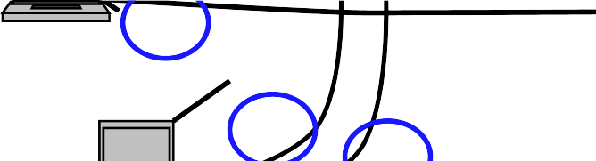

Processus de développement de filtres
Exemple de règles
Règle | Direction | @ source | @ Dest. | Protocole | Port dest. | Action
A | Entrant | Externe | 192.168.22.35 | TCP | 80 | Autoriser
B | Sortant | 192.168.22.35 | Externe | TCP | >1023 | Autoriser
C | Sortant | Interne | Externe | TCP | 80 | Autoriser
D | Entrant | Externe | Interne | TCP | >1023 | Autoriser
E | Toutes | Toutes | Toutes | Tous | Tous | Refuser
Web/80
TCP
Internet
192.168.22.35
Client externe
A
Web/80
TCP
B
Réseau Périphérique
Client interne
D
C
Réseau Privé
11

Slide 12






Processus de développement de filtres
Question
Ces règles autorisent-elles les connexions dont les ports source et destination sont supérieurs à 1023? (ce qui n’était pas prévu)
Règle | Direction | @ source | @ Dest. | Protocole | Port dest. | Action
A | Entrant | Externe | 192.168.22.35 | TCP | 80 | Autoriser
B | Sortant | 192.168.22.35 | Externe | TCP | >1023 | Autoriser
C | Sortant | Interne | Externe | TCP | 80 | Autoriser
D | Entrant | Externe | Interne | TCP | >1023 | Autoriser
E | Toutes | Toutes | Toutes | Tous | Tous | Refuser
Web/80 TCP
attaquant
Internet
192.168.22.35
192.168.22.36
Web/80 TCP
Serveur X11
TCP/6000
TCP/1503
Réseau Périphérique
Réseau Privé

Slide 13
Processus de développement de filtres
Une solution
□ Examiner aussi le port source
Règle | Direction | @ source | @ Dest. | Protocole | Port src. | Port dest. | Action
A | Entrant | Externe | 192.168.22.35 | TCP | >1023 | 80 | Autoriser
B | Sortant | 192.168.22.35 | Externe | TCP | 80 | >1023 | Autoriser
C | Sortant | Interne | Externe | TCP | >1023 | 80 | Autoriser
D | Entrant | Externe | Interne | TCP | 80 | >1023 | Autoriser
E | Toutes | Toutes | Toutes | Tous | Tous | Tous | Refuser
Mais
□ Un attaquant peut utiliser le port 80 comme port source client puis se connecte au serveur X11/ port 6000
€ Il réussira (règle D et C)

Slide 14
Processus de développement de filtres
Raffinement de la solution
□ Examiner aussi le flag ACK (ACK=0 seulement dans le premier paquet envoyé du client (port>1023) vers le serveur)
Règle | Direction | @ source | @ Dest. | Protocole | Port src. | Port dest. | ACK=1 | Action
A | Entrant | Externe | 192.168.22.35 | TCP | >1023 | 80 | --- | Autoriser
B | Sortant | 192.168.22.35 | Externe | TCP | 80 | >1023 | oui | Autoriser
C | Sortant | Interne | Externe | TCP | >1023 | 80 | --- | Autoriser
D | Entrant | Externe | Interne | TCP | 80 | >1023 | oui | Autoriser
E | Toutes | Toutes | Toutes | Tous | Tous | Tous | --- | Refuser
Mais
□ Un attaquant peut utiliser le port 80 comme port source client puis se connecte au serveur X11/ port 6000 en fixant ACK à 1
€ Réussira t-il à se connecter au serveur (considérer les règles D et C)

Slide 15
Processus de développement de filtres
Réponse:
Le paquet passera au travers les filtres,
Mais,
La destination pensera que le paquet appartient à une connexion existante.
Quand la destination essayera de faire correspondre le paquet avec une connexion existante, elle échouera et le paquet sera ignoré

Slide 16
Processus de développement de filtres
Conclusion:
Il faut considérer les règles de filtrage comme un seul bloc
Il faut utiliser le maximum de critères de filtrage
Le flag ACK est important pour les connexions TCP

Slide 17
Détection et corrections des anomalies dans les
règles de filtrage
Anomalie redondance
Anomalie Masquage
Anomalie Généralisation
Anomalie Corrélation

Slide 18










Anomalie redondance
Règle Entête
Action
exemple Accepter
R
i
Dom(H (n))
i
Action*
R
j
Dom(H (n))
j
Action*
Accepter
* : Les règles Ri et Rj ont la même action (Accepter ou Rejeter)
Après la suppression de la règle redondante Ri
exemple Accepter
R
j
Dom(H (n))
j
Action*

Slide 19








Anomalie masquage
Règle
Entête
Action
exemple Accepter
R
i
Dom(H (n))
i
Action*
R
Rejeter
j
Dom(H (n))
j
Action*
Après modification de la règle R
i
exemple Accepter
R
i
Action*
Dom(H (n)) -Dom(H (n)) i j
Dom(H (n))
j
R
Action*
Rejeter
j
* : Les règles Ri et Rj ont des actions différentes

Slide 20







Anomalie généralisation
Règle
Entête
Action
exemple
R
i
Accepter
Dom(H (n))
i
Action*
R
j
Dom(H (n))
j
Action*
Rejeter
Après modification de la règle R
j
exemple
R
i
Dom(H (n))
i
Action*
Accepter
R
j
Action*
Rejeter
Dom(Hj(n)) -Dom(Hi(n))
* : Les règles Ri et Rj ont des actions différentes

Slide 21






Anomalie corrélation
Règle
Entête
Action
exemple Accepter
R
i
Dom(H (m))
i
Dom(H (n))
i
Action*
R
j
Rejeter
Dom(H (m))
j
Dom(H (n))
j
Action*
* : Les règles R et R ont des actions différentes
i j
Note : m et n sont des champs des entêtes H et H respectivement
i j

Slide 22























Anomalie corrélation
Cas 1 : création d’une nouvelle règles R et modification de la règle R
k
j
exemple
R
Accepte
k
Dom(H (m))
i
Dom(H (n))
j
Action**
R
i
Accepte
Dom(H (m))
i
Dom(H (n))
i
Action
**
R
j
Rejeter
Dom(H (n))
Action*
Dom(Hj(m)) -Dom(Hi(m))
j
** : Les règles R et R ont la même action (Accepter ou Rejeter) k i
R
k
Accepte
Dom(H (m))
i
Dom(H (n))
j
Action**
R
i
Accepte
Dom(H (m))
i
Dom(H (n))
i
Action**
R
j
Rejeter
22
Dom(H (n))
j
Action*
Dom(Hj(m)) -Dom(Hi(m))

Slide 23




















Anomalie corrélation
Cas 2 : création d’une nouvelle règles R et modification de la règle R
k
i
exemple
R
k
Dom(H (m))
i
Dom(H (n))
j
Action
**
Rejeter
R
i
Dom(H (m))
i
Action
Accepter
Dom(H (n)) -Dom(H (n)) i j
Dom(H (n))
j
R
j
Dom(H (m))
j
Action**
Rejeter
** : Les règles R et R ont la même action (Accepter ou Rejeter)
k j
exemple Rejeter
R
k
Dom(H (m))
i
Dom(H (n))
j
Action**
R
i
Dom(H (m))
i
Action
Accepter
Dom(H (n)) -Dom(H (n)) i j
Dom(H (n))
j
j
Dom(H (m))
j
Action**
Rejeter

Slide 24
Firewalls matériels / logiciels

Slide 25
Firewall matériel / logiciels
Firewalls matériels
Routeurs filtrants
Firewalls sous forme de boîtiers
Firewall logiciels
Firewall professionnels
Firewall libre : Netfilter / iptables
Firewall commercial : CheckPoint Firewall-1, ASA, PIX
Firewall personnels
Kerio, Zone Alarm…

Slide 26




Firewall matériel: Routeurs filtrants
Réseau interne
Réseau externe
( LAN )
(Internet)
Un routeur filtrant
Examine chaque paquet afin de déterminer s'il doit l'acheminer ou l'abandonner
Bien adapté aux PME
Pas de fichiers logs et pas de statistiques
La fonction de filtrage est implémentée dans la plupart des routeurs du marché
Sous forme de listes d’accès ACL
En utilisant une syntaxe spécifique par routeur
26

Slide 27
Firewall matériel: Routeurs filtrants
Inconvénients
Accès à des parties limitées des entêtes des paquets.
Aucune information de l ’état d ’une communication de bout en bout.
« IP-Spoofing Ready »: pas d’authentification de l’origine du paquet: ne sait pas si l ’auteur du paquet est bien celui qui l’émet
Sensibles aux attaques par fragmentation

Slide 28
Firewall matériel: Firewall sous forme boîtiers
Conçus uniquement pour faire du filtrage
OS spécifique, associé au boîtier
Rapidité de traitement
Supportent rarement les interfaces WAN € nécessité d’être associés à des routeurs pour la connectivité
Exemple :
Cisco ASA (Adaptive Security Appliance)
Cisco PIX (Private Internet eXchange)

